Slide 1
身体拡張について
2023/1/17 SSB

Slide 2
VISION

Slide 3
一言で言えば
心身体からの解放

Slide 4
そのビジョンを掲げて何を成し遂げたい？
人類を心身体から解放して
イーロンマスクみたいな強化人間を生み出しまくり
文明進化を加速させる

Slide 5


心身体境界の排除
心身体が肥大化し，世界と一体化する
耳拡張で言えば・・
聴覚の能力が肥大化し，どんな音でも聞くことができる
耳拡張で言えば・・
視覚の能力が肥大化し，遠くのものを見ることができる
心拡張で言えば・・
精神が自分の体を飛び越えてインターネットを駆け巡る

Slide 6
自己の偏在
あらゆる場所に同時に自分が存在し，ふるまう
耳拡張で言えば・・
自分の幽体が飛んで行って，あらゆる場所でまるでそこにいるように音を感じることができる
視覚拡張で言えば・・
自分の幽体が飛んで行って，あらゆる場所の視点をハックできるJackin-Jackout

Slide 7
現実のチューニング
個々人が感じる現実を変える
耳拡張で言えば・・
聞きたい情報に着目する
視覚拡張で言えば・・
・ARによる視覚操作（権限による視覚規制）
・ARによる世界の見方の改変(プロの目線で世界が見える)

Slide 8
時間からの解放
時間を超越する
視覚拡張で言えば
過去に戻って自分の行動が見れるようになる
AI研究で言えば
過去の自分と対話するChatGPT
認知症治療で言えば
過去の自分の視界を見ることで認知能力を取り戻す治療
死の超越

Slide 9
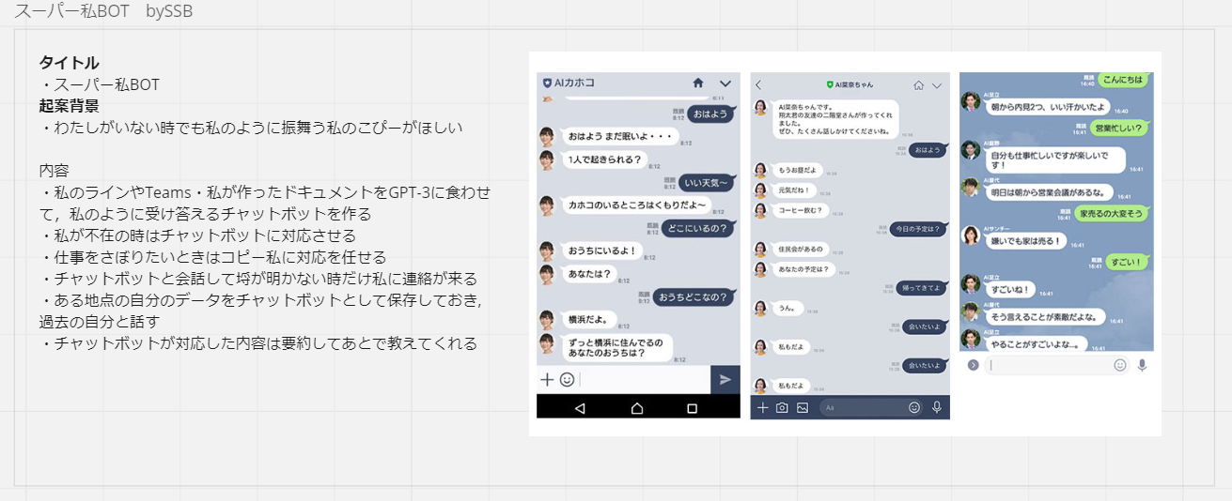

Slide 10
ハード的制約からの解放
身体の限界でできなかったことができるようになる←～からの自由になっている気がする．～への自由がいる
AIで言えば・・
描きたい絵を書けるようになるMidjourney
英語学習で言えば・・・
脳の記憶特性を利用して効率的に英単語を覚えるiknow
身体拡張で言えば・・・
パワードスーツで体を拡張する

Slide 11
天野さんの感想
小さいころから身体拡張を行うと個性が消える？
コンプレックスが文明加速を生む
眞子様が皇室を出たのは強烈なコンプレックスから？
コンプレックスをどう維持するか？
自分の存在を証明するパワーを出すのにコンプレックスが必要なのではないか？
単純に若いころから触らせないほうがいいのか？
天才の精神病理
創造性は個人で閉じるのではなくグループで生まれるみたいな観点を入れてもいいのではないか？

Slide 12
DEVELOPMENT

Slide 13
BUSINESS

Slide 14
MILESTONE

Slide 15
40~45 ・会社を拡大，iphone的な存在として生活に切り離せないものにする
50~55 ・人類の進化を確かめる
30~34 ・身体拡張を探求するため博士課程に行く
探求
旗揚げ
拡大
展開
拡張
35~40 ・社会システムに身体拡張を組み込むために起業
45~50 ・身体拡張を用いて最高の教育を行う学校を設立する

Slide 16
IMPORTANT

Slide 17
一言で言えば
過去の自分が今の自分を見て，
こいつぶっ飛んでて面白えな
と思えること

